Slide 1
SURVEY API
Julien brechet, ali miladi, dany tchente et adrien marco

Slide 2
Contenu
Objectif de l’API Survey
Objets principaux
Endpoints
Gestion des erreurs
Démonstrations
Particularités

Slide 3
Objectif de l’API Survey
Questionnaire QCM
Questions
Choix (2 minimum)
Réponses (relations)

Slide 4
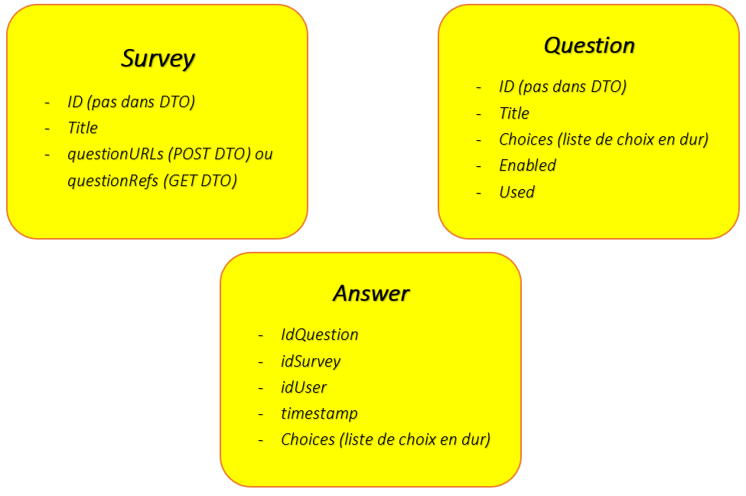
Objets principaux

Slide 5
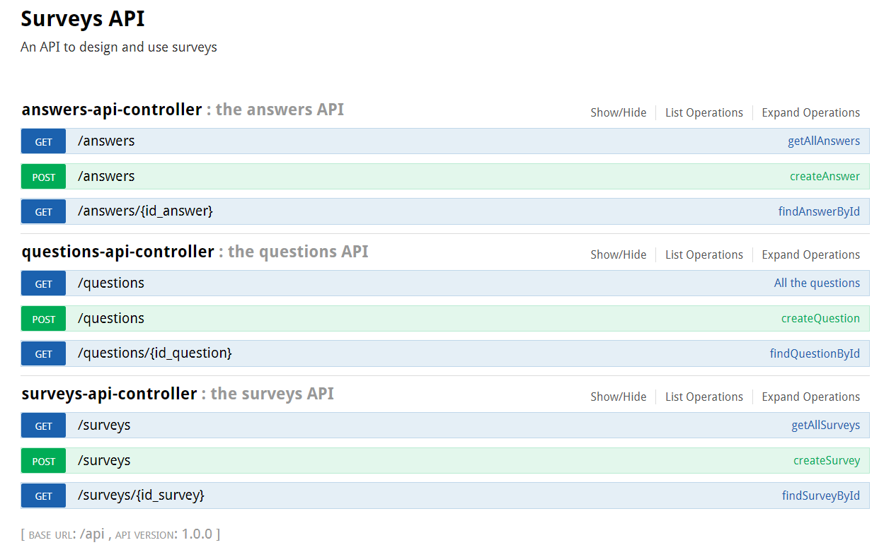
Endpoints

Slide 6
Gestion des erreurs

Slide 7
Démonstrations
Scénarios:

Slide 8
Particularités
Voir README.md au chapitre API Utilisation warnings and global operation

